Slide 1
LUYỆN TẬP

Slide 2
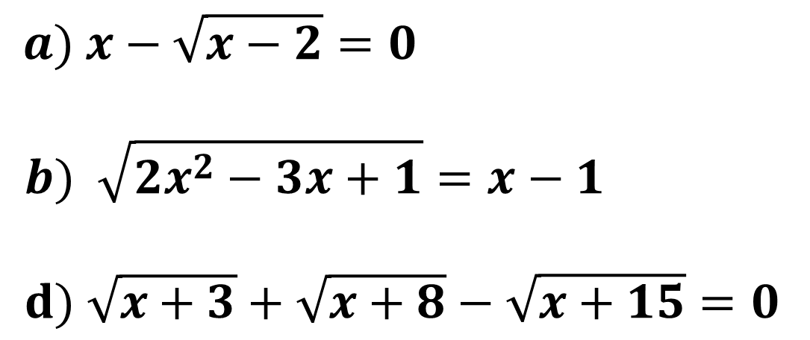
Bài 1: Giải các phương trình:
$$a) x−\sqrt{x−2}=0$$
$b) \sqrt{{2x}^{2}−3x+1}=x−1$
$d) \sqrt{x+3}+\sqrt{x+8}−\sqrt{x+15}=0$

Slide 3
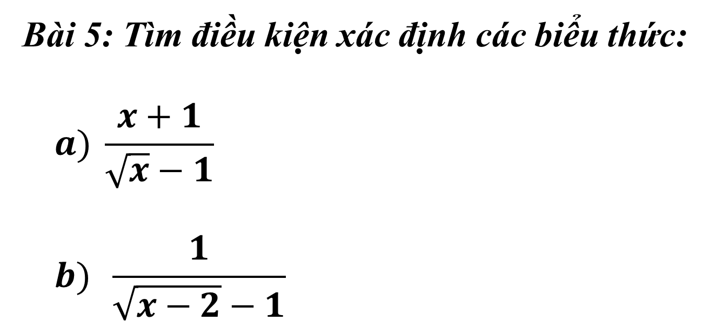
Bài 5: Tìm điều kiện xác định các biểu thức:
$$a) \frac{x+1}{\sqrt{x}−1}$$
$$b) \frac{1}{\sqrt{x−2}−1}$$

Slide 4
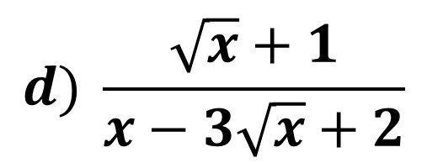
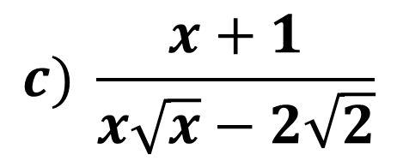
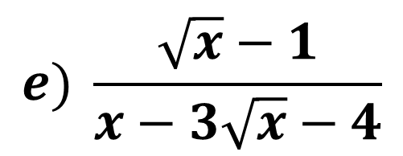
$$c) \frac{x+1}{x\sqrt{x}−2\sqrt{2}}$$
$$d) \frac{\sqrt{x}+1}{x−3\sqrt{x}+2}$$
$$e) \frac{\sqrt{x}−1}{x−3\sqrt{x}−4}$$

Slide 5
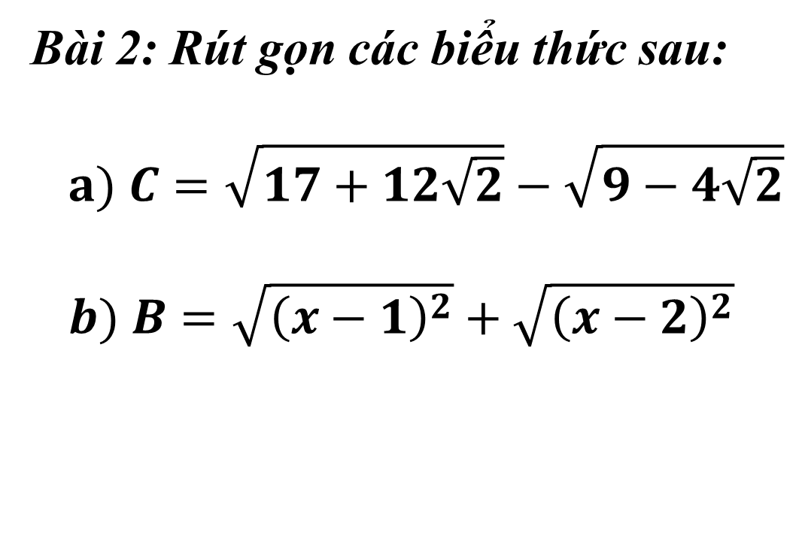
Bài 2: Rút gọn các biểu thức sau:
$a) C=\sqrt{17+12\sqrt{2}}−\sqrt{9−4\sqrt{2}}$
$b) B=\sqrt{{\left(x−1\right)}^{2}}+\sqrt{{\left(x−2\right)}^{2}}$

